Slide 1
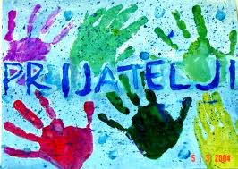
Dobro došli na našu prezentaciju o prijateljstvu. ♥

Slide 2
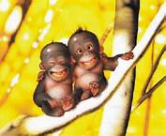
Pre svega, nekoliko pitanja: Šta za vas znači prijateljstvo?

Slide 3
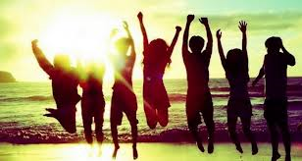
Kako volite da provodite slobodno vreme?

Slide 4
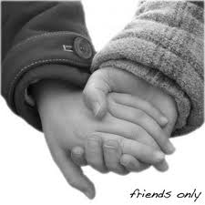
Koje reči vezuju prijateljstvo? •dvoličnost •iskrenost •sebičnost •ljubav •radost

Slide 5
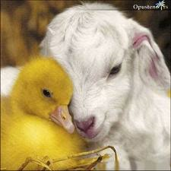
Kakva osoba je za vas pravi prijatelj?

Slide 6
Za oslonac u životu prijatelji služe. ☻
•Ko ima prijatelja taj je bogat, a ko ima dva prijatelja taj je miljenik Boga. ♥
•Prijateljstvo je poput dvorca od peska, teško ga je izgraditi, lako uništiti a prekrasno obnoviti. ♥
• Uvek imaj prijatelja jer jedino vrede. ♥

Slide 7
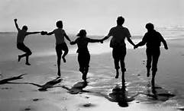
Sa prijateljem dosadno ne može biti, od njega ni tugu ne moraš kriti.

Slide 8
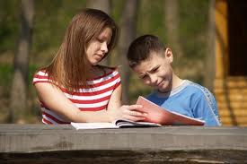
A sada jedna poučna priča...

Slide 9
Nekada davno živela je devojčica koja je imala lošu narav.
Njena majka joj je dala kesu punu eksera i rekla joj da svaki put kad ne može da iskontroliše svoje ponašanje mora zakucati jedan ekser na zid. Prvi dan je morala zakucati čak 37 eksera! Tokom sledećih nekoliko nedelja kako se učila kontrolisati, broj zakucanih eksera smanjivao se iz dana u dan. Shvatila je da joj je lakše obuzdati ljutnju nego zakucati ekser na tvrd zid.
Napokon, stigao je dan kada se devojčica nije iznervirala ni jedan put! Rekla je to majci i ona joj je savetovala da svakog mirnog dana izvuče jedan ekser. Stigao je dan kada je devojčica rekla majci da više nema ni jednog eksera na zidu! Majka je uzela ćerku za ruku, odvela je do zida i rekla joj:
„Dobro si učinila, ćerko, ali pogledaj rupe koje su ostale na zidu. Zid više nikada neće izgledati isto! Kada kažeš nekome nešto u ljutnji, povrediš ga. Kao da zabiješ nož u tu osobu i potom ga izvadiš napolje. Nema veze koliko puta kazes: „Žao mi je“, rana je ipak još uvek tu. Povrediti nekoga rečima je ponekad gore nego fizički. Prijatelji su naše retko bogatstvo i treba ih čuvati. Oni te nasmeju kada si tužna, ohrabruju kada trebaš uspeti nešto u životu, pozajmljuju ti rame za plakanje, uši za slušanje i otvaraju ti srce.“

Slide 10
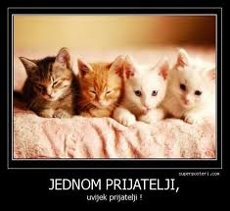
Šta zaključujemo iz ove priče?
•Da treba da se trudimo da rečima ili delima NIKAD ne povredimo svoje bližnje.
•Da ružne reči ili ružna dela uvek ostavljaju tragove.

Slide 11
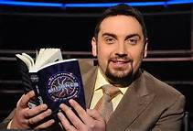
I imamo jedan kviz za vas... ♥

Slide 12
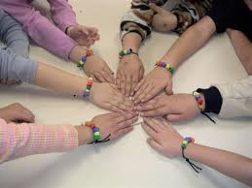
1. Šta je prijateljstvo? a) To je pozitivan odnos između dvoje ili više ljudi koji osećaju međusobnu simpatiju ili poverenje. b)Pijateljstvo je kada je neko ljubazan prema vama. c) Prijateljsto je odnos ljudi koji se u svemu razumeju.

Slide 13
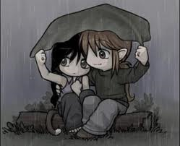
2.Na čemu se temelji prijateljstvo? a) Na ljubavi, poverenju i međusobnom uvažavanju. b) Na davanju i prijmanju poklona. c)Na međusobnim razgovorima.

Slide 14
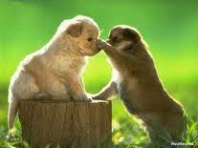
3.Gde možemo pronaći prijatelja? a) Možemo ga naći samo u ranom dobu, vrtiću. b) Samo na zabavnim mestima. c) Možemo ga naći bilo gde i bilo kad.

Slide 15
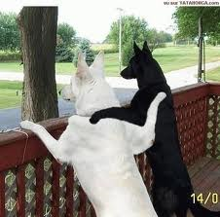
4.Da li su prijateljstva uvek jednako „jaka“? a)Uvek su jaka. b) Prijateljstva vremenom prestaju. c) Neka prijateljstva vremenom postaju jača, a neka blede u zavisnosti od ponašanja.

Slide 16
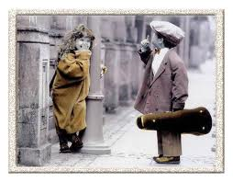
5.Kada možemo saznati da li nam je neko pravi prijatelj? a)Kada nam je potrebna pomoć. b)Kada nem neke osobe kažu da li je pravi ili nije. c)To ne možemo saznati.

Slide 17
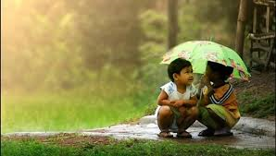
6.Ako grešimo, da li prijatelj treba da nam ukaže na to? a) Prijatelj nam nasamo govori ako primeti neku našu lošu osobinu, a u dobru nas podržava. b)Prijatelj pred svima treba reći u čemu grešimo da bi i dsrugi čuli njegovo mišljenje. c)Nije na prijatenjima da nam ukazuju na greške.

Slide 18
Sledite ovu Božiju zapovest: „ Ljubi bližnjega svoga kao sebe samoga.“

Slide 19
Hvala na pažnji. Ovu prezentaciju su napravili: •Dragana ♥ •Nikolina ♥ •Tanja ♥ •Olivera ♥ •Marija ♥ •Ana ♥

